Slide 1
디지털 영상처리
2주차(2.1 ~ 2.4)
일시 | 2022년 3월 18일

Slide 2
CONTENTS
01
02
시각적 인지 요소
빛과 EM 스펙트럼
03
04
영상 감지 및 획득
영상 샘플링 및 양자화

Slide 3
01
시각적 인지 요소

Slide 4
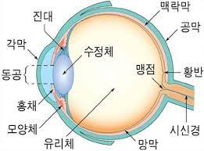
디지털 영상과 눈(目)
디지털 영상에서 눈의 능력은 중요한 고려사항이다.
시각적 인지 요소
눈(目)
Notes:
그 이유는, 밝기의 이산 집합으로 표시 되는 디지털 영상에서
눈은 복잡한 구조로 이루어져 있으며 렌즈(수정체)의 크기 변화로 초점을 잡는다 또한 서로 다른 밝기 레벨들을 구분할 수 있기 때문이다.

Slide 5
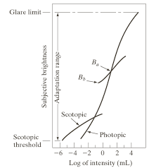
밝기 적응
시각 체계는 커다란 변화를 전체적 감도로 바꿔서 달성한다. 이것이 밝기 적응이다.
시각적 인지 요소
추상세포
밝기
주관적
밝기
간상세포
측정된 밝기(log 단위)
Notes:
주관적 밝기(인간의 시각 체계에 의해 인지되는 밝기)는 눈에 입사되는 빛의 세기의 로그 함수(그림, 암소시(scotopic))이다.
하지만 시각 체계는 해당 범위에 걸쳐 동작할 수 없고,
커다란 변화를 전체적 감도로 바꿔서 달성하는데, 이것이 밝기 적응이다

Slide 6

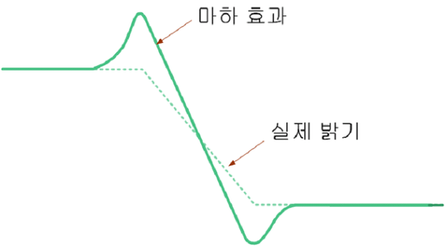

밝기 구별
낮은 조명 레벨에서 밝기 구별이 나쁘며 (Weber 비가 크다.),
배경 조명이 증가함에 따라 현저히 좋아진다. (Weber 비가 감소함)
Mach 띠
시각적 인지 요소
밝기
동시 콘트라스트
Notes:
밝기가 변하는 경계 근처에서 강하게 테가 둘러진 밝기 패턴
(경계선에서만 밝기가 낮은 색은 더 낮게, 높은 색은 더 높게 보이는 패턴)을 인지한다. 이를 "Mach 띠"라고 부른다.
이는 지각된 밝기와 실제 밝기간 차이가 있다는 것과 관련있다.
또한 "동시 콘트라스트"라는 두 번째 현상이 있다. 이는 한 영역의 인지된 밝기가 단순히 그 실제 밝기에 종속되지 않는다는 사실과 관련있다.
예시, 동일한 색이더라도 배경이 밝아짐에 따라 더 어둡게 보인다는 것이 있다.
인간 인지 현산의 다른 에는 있지도 않은 정보를 채우거나 객체의 기하 특징을 틀리게 인지하는 "착시"가 있다.

Slide 7
02
빛과 EM 스펙트럼

Slide 8

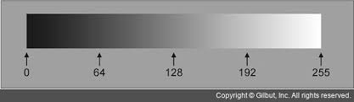
색채(칼라)광
특성을 묘사하는 데 세 가지 기본 수량이 사용된다.
레이디언스(radiance, 방사 휘도 또는 복사 휘도),
루미넌스(luminance, 휘도),
명도(brightness)
단색(무색)광
객체에서 인간이 인지하는 칼라들은 그 객체로부터 반사되는 빛의 특성에 의해 결정된다.
칼라가 없는 빛을 단색 또는 무색 빛이라고 부른다.
빛
Gray / Color
그레이 스케일
그레이 레벨
Notes:
레이디언스는 광원으로부터 나오는 총 에너지량이며, 보통 와트(W) 단위로 측정된다. 루미넌스는 루멘(lm) 단위로 측정되며 광원으로부터 관찰자가 인지하는 에너지량에 대한 척도를 제공한다. 마지막으로 명도는 실제로 측정 불가능한 빛 인지에 대한 주관적 묘사자이다.
단색광의 유일한 속성은 그 밝기(또는 세기) 또는 양이다. 단색 밝기를 나타낼 때 "그레이 레벨"이라는 용어를 사용한다.
흑색에서 백색까지의 단색광 측정 값의 범위는 "그레이 스케일"이라고 부르며 단색 영상은 "그레이-스케일 영상"이라고 흔히 부른다

Slide 9
03
영상 감지 및 획득

Slide 10
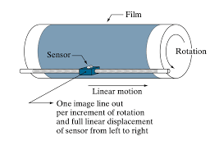
단일 센서를 이용한 영상 획득
단일 센서를 이용해서 2-D영상을 만들려면,
센서와 영상화 될 영역 사이에 X 방향과 Y방향 모두에서 상대적 변위가 있어야 한다.
영상 감지 및 획득
단일 센서
회전 증분 및 좌에서 우로의
센서의 전체 선형 변위 당
한 영산 선 출력
Notes:
대부분의 영상들은 조명 원과 영상화되는 장면의 요소들에 의한 조명원으로부터의 에너지 반사 또는 흡수의 결합에 의해 생성된다.
그 중 단일 센서로 영상을 얻으려면 (설명 읽기)
대부분의 장치들은 두 선형 방향으로 움직이는 센서를 갖춘 평상(플랫 베드)을 사용한다. 이 유형의 기계적 디지타이저들은 마이크로 농도계라고도 불린다.

Slide 11
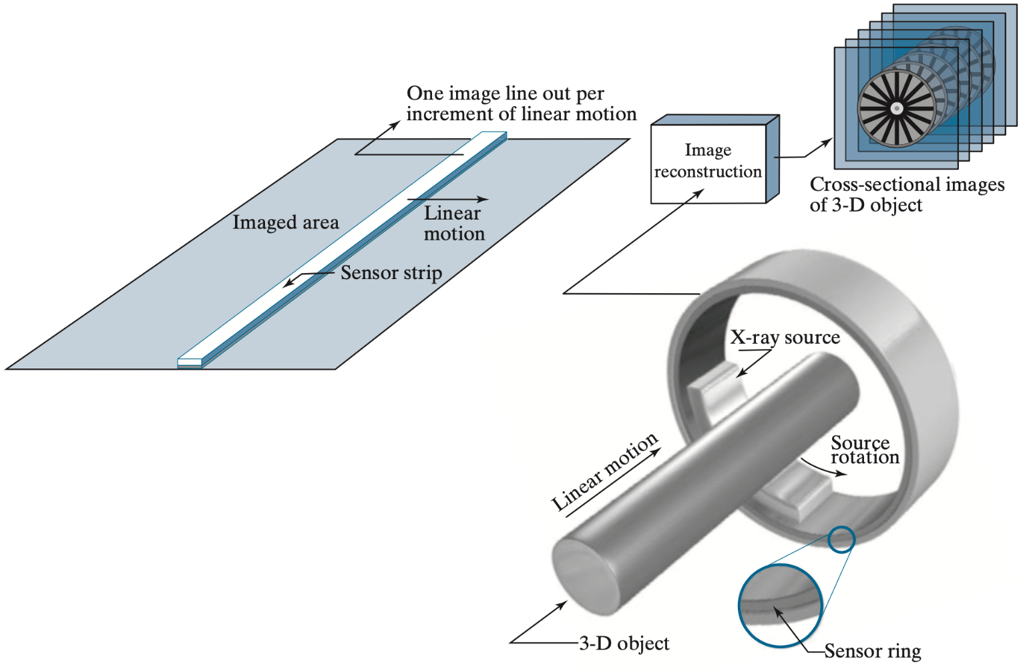
센서 띠를 이용한 영상 획득
단일 센서보다 더 자주 사용되는 기하구조로 센서 띠 형태의 직렬(in-line) 센서가 있다.
이 띠가 한 방향으로의 영상화 소자들을 제공한다.
영상 감지 및 획득
스트립 센서
Notes:
이 띠에 수직인 움직임은 다른 방향의 영상화를 제공한다. 대부분 평상 스캐너에 사용되는 장치 유형이다.
예시로 영상화될 지역 위로 일정한 고도 및 속도로 항행하는 비행기 영상화 시스템에 장착되는, 항공 영상화 응용에 빠지지 않고 사용되는걸 들 수 있다. EM 스펙트럼의 다양한 대역에 반응하는 1-D 영상화 센서 띠가 비행 방향에 수직으로 장착되고, 이 영상화 띠가 한 번에 한 줄의 영상을 제공하여 띠의 움직임이 2-D 영상의 나머지 차원을 완성한다.
링 형태로 장착된 센서 띠는 3-D 객체의 단면 영상을 얻기 위해 의료 및 산업 영상화에서 사용된다. 센서들의 출력은 감지된 데이터를 의미있는 단면 영상들로 변환하기 위한 복구 알고리즘에 의해 처리되어야 한다. 3-D 디지털 입체는, 객체가 센서 링에 수직 방향으로 이동되면서 생성된다.

Slide 12
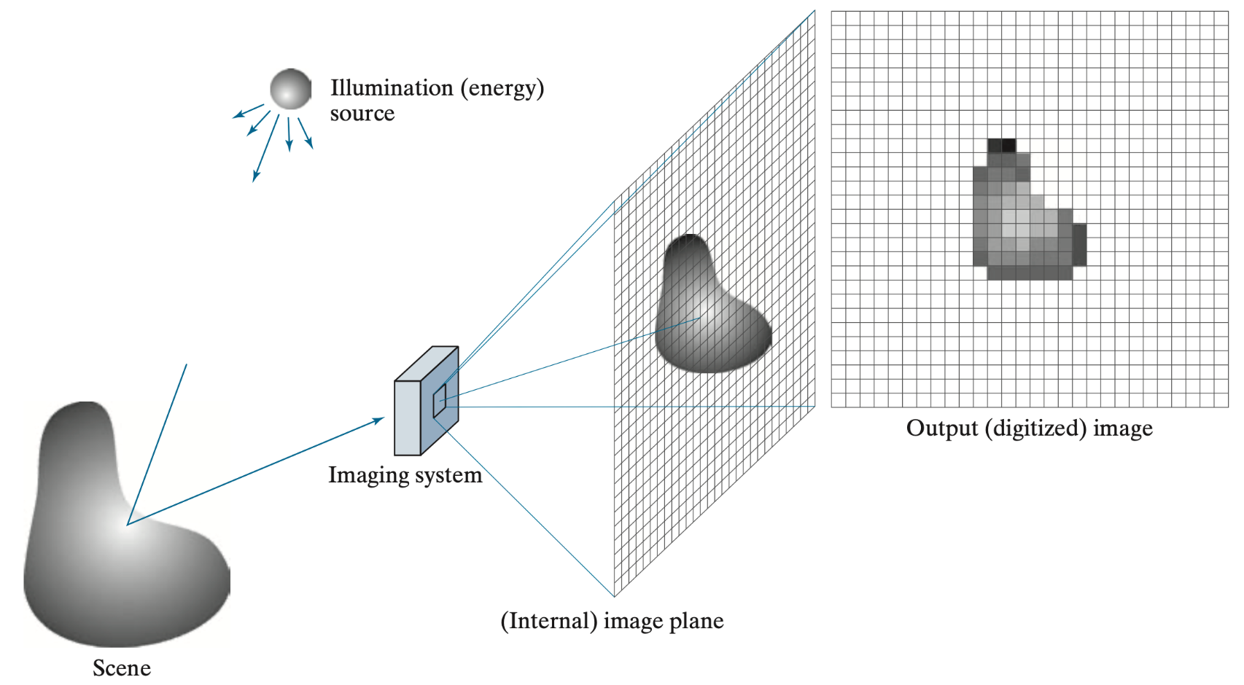
센서 배열을 이용한 영상 획득
배열 센서는 디지털 카메라의 CCD 구성 및 다른 빛 감지 장비들에 널리 사용된다.
각 센서의 반응은 센서 표면에 투영되는 전체 빛 에너지에 비례한다.
영상 감지 및 획득
센서 배열
Notes:
영상화 시스템에 의해 들어오는 에너지를 수집해서 영상 평면에 포커싱한다. 그 후 조명이 빛이면 영상화 시스템의 앞 단은 장면을 렌즈 초점 평면에 투영하는 광학렌즈라서 센서 배열은 초점 평면과 일치하며, 각 센서에서 받은 전체 빛에 비례하는 출력을 만든다. 이를 아날로그 신호로 바꿨다가 디지털화 하는 것이다.

Slide 13
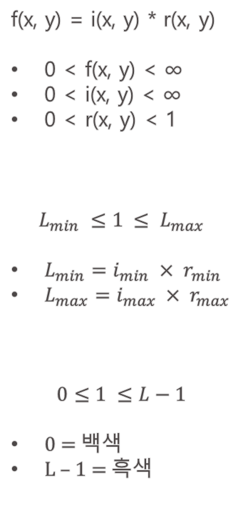
영상 형성 모델
f(x, y) = i(x, y) * r(x, y)
0 < f(x, y) < ∞
0 < i(x, y) < ∞
0 < r(x, y) < 1
$$L_{min} ≤1 ≤ L_{max}$$
$L_{min}=i_{min} × r_{min}$
$L_{max}=i_{max} × r_{max}$
$$0≤1 ≤L−1$$
0 = 백색
L – 1 = 흑색
영상 감지 및 획득
공식
Notes:
공간 좌표 (x, y)에서의 f의 값 또는 진폭은 물리적 의미가 영상의 광원에 의해 결정되는 양의 스칼라량이다. 물리적 과정에서 영상이 만들어질 때, 그 밝기 값들은 물리적 광원(Ex. EM 파)에 의해 방사되는 에너지에 비례한다. 그 결과 f(x, y)는 0도 아니고 유한해야 한다.
f(x, y)는 두 성분에 의해 특징지어질 수 있다. 첫째는 관찰되는 장면에 입사하는 광원 조명의 양, 둘째는 장면의 객체에 의해 반사되는 조명의 양이다. 이를 각각 조명 성분, 반사 성분이라 불리며 i(x, y), r(x, y)로 표기 된다. 이 두 함수가 곱혀져서 f(x, y)를 형성한다.
반사는 0(완전 흡수)과 1(완전 반사)에 의해 제한 되어 0 < r(x, y) < 1 이라는 식을 가지고, r(x, y)는 영상화된 객체의 특성에 의해 결정된다. X-ray 같은 경우, 반사율 함수 대신 투과율을 다루나 식은 같다.
임의의 좌표 (x, y)에서의 단색 영상의 밝기(그레이 레벨)은 l(소문자 L) = f(x, y)로 표기한다. l의 범위는 L(min) <= l <= L(max)이다. 이 중 L(min)에 대한 유일한 필요 조건은 양수여야 한다는 것이며, L(max)는 유한해야 한다는 것이다. 실제로는 다음과 같다.
구간 [L(min), L(max)]를 그레이(또는 밝기) 스케일이라고 부른다. 흔히 이 구간을 [0, L-1]로 옮기는데 그레이 스케일에서 l=0는 흑색, l=L-1은 백색으로 간주된다. 이 외의 모든 값은 그레이 농도다.

Slide 14
04
영상 샘플링 및 양자화

Slide 15
영상 샘플링 및 양자화
키워드
 | 디지털 영상은 샘플링과 양자화를 거쳐야한다.
 | 샘플링 = 좌표 값들을 디지털화 하는 것
 | 양자화 = 진폭 값들을 디지털화 하는 것
샘플링
양자화
Notes:
디지털 함수를 형성하기 위해서는 연속적 값들을 이산적 수량으로 전환(양자화)되어야 한다. 이렇게 이산 구간으로 나눠지면 이를 수직 눈금이 표시하고, 연속적 값들은 최근접 수직 눈금 값으로 부여된다. 양자화에서 달성된 정확도가 샘플링된 신호의 노이즈 함유량에 크게 종속된다.
샘플링하는 것은 진폭 뿐만 아니라 두 좌표의 방향 모두에서 연속적인 영상을 갖고 있다고 가정한다. 실제, 샘플링 방법은 영상을 생성하는 데 사용된 센서 배치에 의해 결정된다.
센서 출력은 양자화에 의해 완성된다.
영상 획득에 감지 배열이 사용될 때는 움직임이 없으며 배열의 센서 수가 두 방향에서의 샘플링 한계를 설정한다. 디지털 영상 품질은 샘플링과 양자화에 사용된 샘플 및 이산 밝기 레벨 수에 의해 거의 결정

Slide 16

디지털 영상 표현
공간 도메인
그레이 스케일에 의해 표현되는 값들의 범위
영상 콘트라스트
k-비트 영상
영상 샘플링 및 양자화
표현 및 좌표 시스템
표준 우선(right-hand) 데카르트 좌표 시스템
디지털 영상의 원점 = 왼쪽 위
x축의 양의 방향 = 아래쪽
y축의 양의 방향 = 오른쪽
Notes:
공간 도메인 = 영상의 좌표들에 의해 표현되는 실수 평면 영역
그레이 스케일에 의해 표현되는 값들의 범위 = 시스템 최대 측정 가능 밝기 대 최소 검출 가능 밝기 레벨의 비
영상 콘트라스트 = 영상의 최고 및 최저 밝기 레벨 간의 차이
k-비트 영상 = $2^{k}개$의 밝기 레벨(L)을 가지는 영상
그림은 비트 수를 계산 하는 방법이다. M과 N은 각각 해당 이미지의 매트릭스 배열의 행과 열의 개수, k는 밝기 레벨의 2의 승수이다.
매트릭스의 첫 요소가 매트릭스 배열의 왼쪽 위에 있어서 f(x, y)의 원점을 그 점으로 선정하는 것이 수학적으로 의미가 있다.

Slide 17
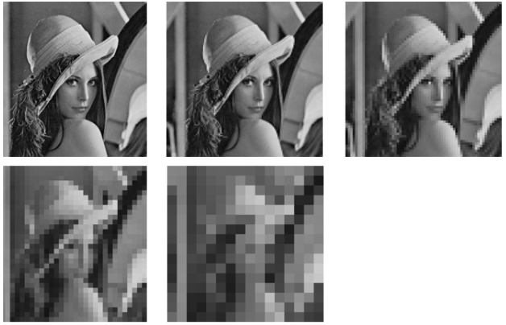
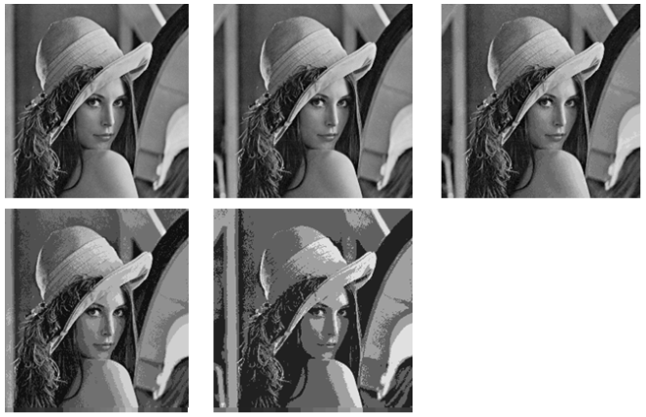
공간 및 밝기 해상도
공간 해상도는 영상에서의 식별 가능한 가장 작은 디테일의 척도
밝기 해상도는 밝기 레벨에서의 식별 가능한 가장 작은 변화
영상 샘플링 및 양자화
밝기 해상도
해상도
공간 해상도
Notes:
정량적으로, 공간 해상도는 다양한 방법으로 기술될 수 있는데, 그 중 단위 거리 당 선 쌍 수, 단위 거리당 점(화소) 수 등이 가장 보편적인 척도이다.
공간 해당도의 척도가 의미가 있으려면 공간 단위에 관해 기술되어야 한다.
그림의 1행 1열은 256x256 해상도이며 2행 2열은 16x16 해상도다.
의미를 갖기 위해 단위 거리 원칙에 기반해야 하는 공간 해상도와 달리, 흔히 밝기를 양자화하는 데 사용된 비트 수를 밝기 해상도라고 부른다.
디지털 영상의 부드러운 영역에서 불충분한 수의 밝기 레벨들을 사용하면 허위 등고선이라는 현상이 발생한다.
그림의 마지막에 보면 지도에서 산을 표현할 때 쓰는 등고선 같이 생긴게 보이는데 이게 해당 현상이다.

Slide 18
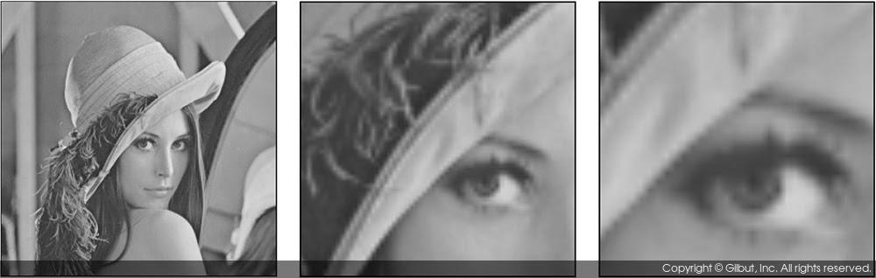
영상 보간법
보간은 확대, 축소, 회전, 기하 교정 같은 작업들에서
광범위하게 사용되는 필수적인 도구이다.
영상 샘플링 및 양자화
보간법
보간법을 이용한 영상의 확대
Notes:
기본적으로 보간법은 알려지지 않은 장소에서의 값을 추정하기 위해 알려져있는 데이터를 사용하는 과정이다.
예를 들어, 500x500 화소인 영상이 1.5배인 750x750 화소로 확대된다면 확대를 시각화하는 간단한 방법은 750x750 그리드를 만들고, 이를 원래 영상 위에 정확하게 맞도록 축소시키는 것이다. 줄어든 그리드의 화소 간격은 원래 영상에서의 화소 간격보다 작을 것이다. 이 오버레이의 임의의 점에 대해 밝기 레벨 할당을 수행하기 위해, 원래 영상의 최근접 화소를 찾아서 그 화소의 밝기를 축소한 750x750 그리드의 새 화소에 부여하는 것이다. 오버레이 그리드의 모든 점에 밝기를 부여하고 확대시켜 확대된 영상을 얻는다. 이는 "최근접 이웃 보간법"이라고 불린다.
이 외에도 쌍일차 보간법, 쌍삼차 보간법등 한 점 주위의 이웃 점을 몇 개를 가지고 계산하는지에 따른 다양한 보간법과 스플라인, 웨이블릿 등을 사용하는 다른 종류의 보간법도 많이 존재한다.

Slide 19
THANK
YOU
일시 | 2022년 3월 18일

